Slide 1
Entscheider-Zyklus 2022
Entscheider-Event, 01.-02.03.2022, Industrie-Club Düsseldorf
1) Zeit für das Wesentliche: Single Sign-On-Lösung Imprivata OneSign® erhöht die Produktivität und vereinfacht den täglichen Arbeitsablauf von klinischen Mitarbeitern

Slide 2
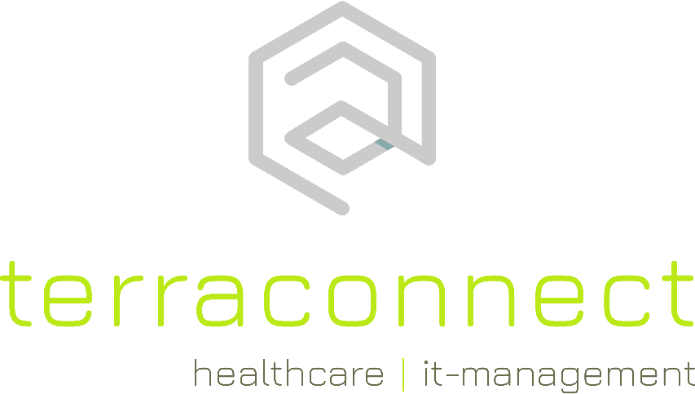
Teilnehmer
ATEGRIS Regionalholding GmbH, Mülheim Dr. Martin Kuhrau, Tobias Puhe,
Klinikum Itzehoe: Thorsten Schütz, Detlef Kühl
Klinikum Neuss Dr. Klaus Höffgen, Jan Lutz, Bernd Zimmer
Anregiomed Lars Forchheim
Berater: Prof. Dr. Gregor Hülsken, terraconnect, Nottuln
Industrie: Uwe Dieterich, Oliver Palm, imprivata Elmar Horst, Dräger
Notes:
Gregor Hülsken

Slide 3
Projektziel
eine möglichst große Gruppe an Anwendern den immer wiederkehrenden Anmeldeprozess an ihren Arbeitsplatzrechnern und das Starten und Anmelden der Anwendungen zeitsparend zu erleichtern
Zugriff auf eine Vielzahl an Systemen und Daten durch einen einmaligen Anmeldeprozess
Regelmäßige Änderungen und die Einhaltung sicherheitsrelevanter Regeln (Policies) müssen sichergestellt werden
➔ Verbesserte User-Experience
➔ Verbesserte Sicherheit
Notes:
Gregor Hülsken

Slide 4
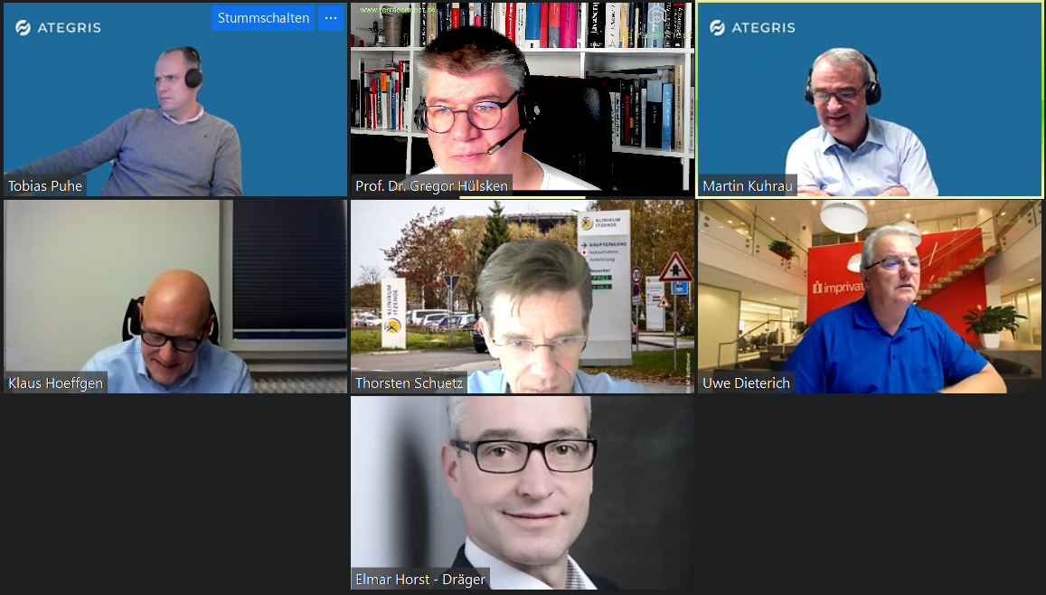
Vorgehen im Projekt
Sommercamp Entscheiderfabrik
(15.-16.06.2021)
MEDICA - Ergebnisveranstaltung
(16.-19.11.2020
Entscheider-Event 2021
(10.-01.03.2021)
Entscheider-Event Düsseldorf
(12.-13.02.2021)
JF
JF
JF
JF
JF
JF
JF
JF
Digitales Projekttreffen
(28.04.2020)
Digitales Projekt Kick-Off
(28.02.2021)
Notes:
Gregor Hülsken

Slide 5
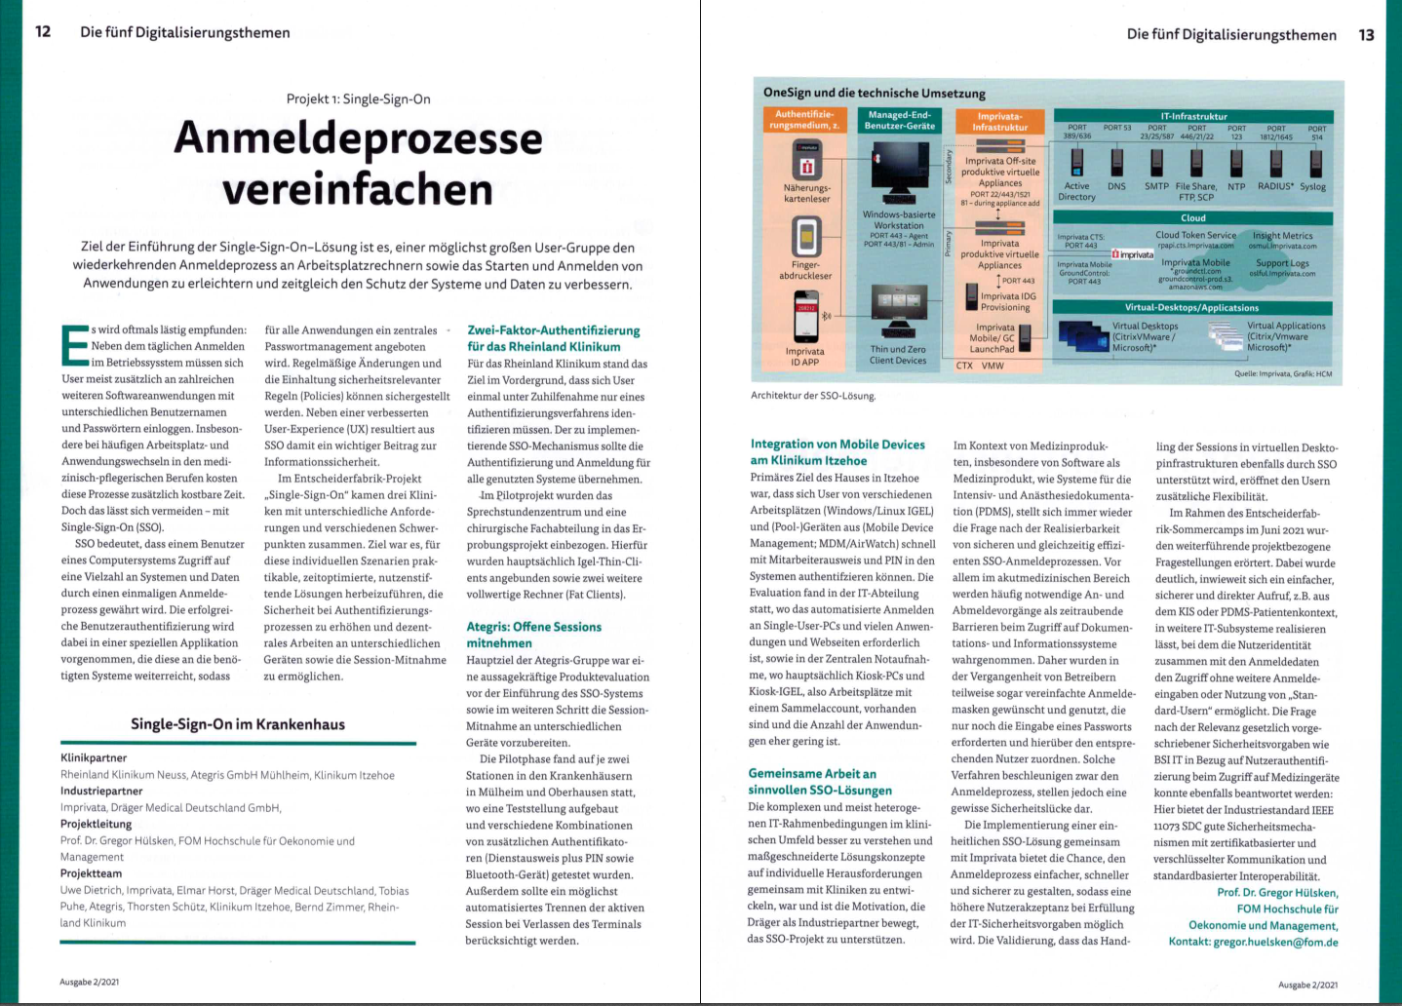
Unsere PUBLIKATION
Notes:
Gregor Hülsken

Slide 6
Imprivata OneSign – ein Bestandteil des digital identity framewORK
GOVERNANCE AND
ADMINISTRATION
IDENTITY MANAGEMENT
AUTHORISATION
AUTHENTICATION AND ACCESS
COMPLIANCE
IDENTITY PROVIDER
ROLES AND POLICIES
SINGLE SIGN-ON
ACCESS CONTROL
Healthcare and
government standards
Identity store
Coarse- and fine-grained
authorisation control
Cloud apps
Clinical/virtual desktops
Analytics and audit reports
Directory federation
Data access policies
Legacy apps
Shared mobile devices
LIFECYCLE
One identity/multiple roles
Mobile apps
Medical devices
RISK MANAGEMENT
IDENTITY ASSURANCE
National Systems
Privileged access management
Anomaly detection
User provisioning, including non-employees
Entitlement and attestation review and remediation
Non-human/service account provisioning
Clinician identity proofing
MULTIFACTOR
AUTHENTICATION
SELF-SERVICE
Patient safety – records de-dupe, EMPI
Ongoing privilege management
Biometric patient identification
Remote access
Password management
Mobile and other device management
Clinical workflow authentication
Credentials and device enrollment
Risk-based and adaptive authentication
Patient self check-in
Imprivata Identity Governance
Imprivata Mobile
Imprivata OneSign
Imprivata Confirm ID
Imprivata PatientSecure
Imprivata
FairWarning
Healthcare
v1.2
Notes:
Uwe Dieterich
Um den einzigartigen Herausforderungen des Gesundheitswesens zu begegnen, hat Imprivata einen Rahmen geschaffen: eine Architektur zur Verwaltung der digitalen Identität über eine Reihe von IAM-Lösungen. Es stellt klinische Rollen, Arbeitsabläufe und die IT-Umgebung des Gesundheitswesens in den Mittelpunkt.
Imprivata-Lösungen leisten einen breiten Beitrag zum gesamten Framework und helfen dabei, die wichtigsten Anforderungen in jeder Kategorie zu erfüllen.
Alle unsere Produkte helfen unseren Kunden bei der Einhaltung von Gesundheits- und anderen staatlichen Standards durch:
Benutzerzugriffs-Dashboards, zentrale Kontrolle und prüfungsbereite Berichte,
Rollen- und Zugriffsrichtlinienverwaltung,
Und Self-Service-Tools, einschließlich Passwortverwaltung, um die Benutzereffizienz zu erhalten
Klicken Sie auf „Imprivata Identity Governance“
Imprivata Identity Governance spielt eine wichtige Rolle im Rahmen der digitalen Identität durch:
rollenbasierte Zugriffskontrolle,
Lifecycle-Management von der Bereitstellung bis zur Aufhebung der Benutzer sowie Geräten
Klicken Sie auf „Imprivata-Mobile“
Imprivata Mobile hilft Ärzten, mit der zunehmenden Nutzung gemeinsam genutzter Geräte z.B. Apple iOS oder Android in der Krankenhausumgebung Schritt zu halten durch:
Cloud-basiertes Gerätemanagement, einschließlich Bereitstellung von Geräten nach Bedarf zur sofortigen Verwendung und Selbstheilung, um sie für den nächsten Benutzer bereit zu machen
Klicken Sie auf „Imprivata OneSign“
OneSign, unsere SSO-Lösung, ermöglicht dem Klinikpersonal eine schnelle und sichere Anmeldung bei Anwendungen, egal ob:
in der Cloud oder lokal
mit virtuellen Desktops, für eine bequeme Arbeitsumgebung mit Follow-me (roaming desktop)
Klicken Sie auf „imprivata ConfirmID“
Confirm ID ist die MFA-Lösung von Imprivata, die einen sicheren Zugriff ermöglicht:
Kliniker-Authentifizierung für Fernzugriff außerhalb des Netzwerks z.B. Home-Office
-4-Augenprinzip und Zeugenunterschift
Klicken Sie auf „Imprivata FairWarning“
FairWarning ist eine Analyselösung, die den größten Beitrag zur Verwaltung leistet und gleichzeitig eine Rolle beim Lifecycle Identity Management und der Autorisierung spielt. FairWarnung:
analysiert den Zugriff und kennzeichnet unerwartetes Verhalten
Diese Daten werden für einen zentralen Kontrollpunkt zentralisiert und verwendet, um Zugriffsberechtigungen und -richtlinien anzupassen, um ein konformes Verhalten sicherzustellen.
Die Analysen von FairWarning stärken die Patientensicherheit und verbessern gleichzeitig die Sicherheits-Praktiken des Unternehmens.
Klicken Sie auf „Microsoft“
Die Identitätslösungen von Microsoft ergänzen das digitale Identitätsportfolio von Imprivata durch:
Bereitstellung eines autoritativen Identitätsspeichers über Active Directory, in den Imprivata Identity Governance direkt integriert ist
Bietet eine Verzeichnisföderation, wodurch Ärzte und andere Benutzer entlastet werden, neue Identitäten neu zu erstellen, wenn sie ihre eigenen Geräte mitbringen oder Einrichtungen wechseln
Reduzierung des Risikos durch Verhaltensanalysen, um unbefugten Zugriff zu verhindern
Beschränkung des unbefugten Zugriffs auf höchster Ebene durch Privileged Access Management (PAM)
Von hier aus können Sie in eine der farbigen Funktionsfelder klicken, um zu den entsprechenden Lösungsgeschichten zu navigieren.
Hintergrundinfos zu FairWarning
OneSIgn, unsere Lösung für digitale Identität, antwortet auf das „Wer“ im Netzwerk agiert – und ermöglicht FairWarning, effizient und schnell zwischen bekannten und vertrauenswürdigen Akteuren von unbekannten und/oder nicht vertrauenswürdigen Akteuren zu unterscheiden.
Identity Governance beantwortet schnell die Frage nach den „Berechtigungen“ – so kann FairWarning schnell zwischen Handlungen unterscheiden und ob diese innerhalb der Grenzen ihrer Rolle liegen oder darüber hinaus.
Die Datenschutz- und Prüfungsanalysen von FairWarning ermöglichen es unseren Kunden, über eine einzige digitale Identitätsplattform zu verfügen, die rollenbasierte Zugriffskontrollen, robuste Identitätsverwaltung und kritische Datenschutzkonformität kombiniert.
Berücksichtigen Sie auch unsere CID/RA-Lösungen und der integrierte und differenzierte Wert erhöht sich weiter.
FairWarning erhöht die Cybersicherheit durch Überwachung/Verhinderung von: Datenlecks, Bedrohungen durch Insider von Patienten, Exfiltration von Patientendaten.
Einführung
Neuheiten seit 2019:
Imprivata Mobile iOS, iPhone/iPad als „shared devices“
Imprivata WebSSO
Imprivata Confirm ID-RA
Imprivata OneSign Secure Walk Away (Bluetooth)
IAM für Deutschland = Imprivata Identity Governance
Fairwarnings = Vorhandene Daten zur Erkennung von Regelverstößen
PAM = Privileged Access Management
(Das digitale Identitäts-Framework von Imprivata für das Gesundheitswesen beginnt mit der Planungsphase und endet mit der Ausführung.
Es beginnt mit einer starken Governance und Verwaltung, bei der Sie die Vorschriften planen und die Berichterstattung, Prüfung und Analyse, die Sie benötigen.
Das zweite ist das Identitätsmanagement: Einrichten Ihrer Wahrheitsquellen und Verzeichnisdienste und Bereitstellung von Benutzern für Anwendungen, zum Beispiel.
Drittens ist der Zugang und die Autorisierung. Einrichten von Rollen und Berechtigungen, damit die richtigen Ärzte auf die richtigen Anwendungen zugreifen können.
Und zuletzt ist der Zugriff und die Authentifizierung, die tägliche Ausführungsphase. Dies bedeutet, dass Kliniker auf Cloud- und Legacy-Anwendungen auf verschiedenen Endpunkten – einschließlich gemeinsam genutzter Workstations, mobiler und medizinischer Geräte – mithilfe von Multifaktor-Authentifizierung und Single Sign-On zugreifen.)

Slide 7
Praktikable B3S Compliance Konzepte
Warum engagiert sich Dräger in diesem Projekt?
Auch im Kontext von Medizinprodukten, insbesondere von Software als Medizinprodukt wie bspw. PDMS, stellt sich immer wieder die Frage nach der Realisierbarkeit von sicheren und gleichzeitig effizienten Anmeldeprozessen.
BSI IT-Sicherheitsvorgaben in Bezug auf Nutzerauthentifizierung auch für den sicheren und dokumentierten Zugriff auf Medizingeräte relevant?
Dräger berät und unterstützt Krankenhausbetreiber zusammen mit Partnern ganzheitlich bei der Festlegung und Umsetzung von IT- und MT-Risikomanagementstandards!
(Risikomanagementmethoden beim Einsatz von Medizinprodukten in einem IT-Netzwerk innerhalb des B3S Geltungsbereichs gemäß DIN EN 80001-1 und Informationssicherheits-Managementsysteme ISMS nach DIN ISO/IEC 27001)
Notes:
Elmar Horst

Slide 8
Rheinland Klinikum Neuss
Beginnen wir mit den Besonderheiten in unserem Krankenhaus im Bezug auf das Projekt?
- Flächendeckender Einsatz von Citrix mit IGEL und Fat Client.
- Mitnahme geöffneter Dokumente bei Arbeitsplatzwechsel.
- Automatische Arbeitsplatz bezogene Druckerauswahl.
Zurück zur aktuellen Situation, das haben wir geschafft:
- Anbindung einer Klinik und des Sprechstundenzentrums SPZ.
- SSO Funktion unter Citrix (Thin Client und Fat Client) mit KIS Integration.
- Zeitersparnis der Benutzer ca. 30min – 60min pro Tag.
Das haben wir uns noch vorgenommen:
Benutzerbezogener Aufruf von Subsystemen aus dem KIS.
- Einbindung weiterer Kliniken und Fachbereiche.
Notes:
Klaus Höffgen, Neuss

Slide 9
Ategris
Beginnen wir mit der Zukunft, was ist bis Projektende noch geplant?
- Wir hoffe auf einen Feldtest unter realen Bedingungen. Aufgrund verschiedener Faktoren können wir derzeit nur im Labor testen. Die medizinische Abteilung wird aber auch hier eingebunden.
Das ist bis zum Projektende noch geplant:
- Derzeit ist das Thema Bluetooth als zweiter Faktor noch in der Bearbeitung. Aus der Lösung das Optimum rauszuholen ist das Ziel
Aktuell sieht es bei uns so aus:
- Wir haben zwei Szenarien im Labor aufgebaut, der Std.-Arbeitsplatz (z.B. von Ärzten) bei dem es nur um eine zügige Anmeldung und auch eine Authentifizierung in Applikationen geht. Zum anderen eine Art Kiosk-PC, an dem man sich die im Hintergrund aktive Citrix-Session heran holt, seine Arbeit dokumentiert und dann eben so schnell die Verbindung wieder trennt.
Notes:
Tobias Puhe, Ategris

Slide 10
Klinikum Itzehoe
Welche Rahmenbedingungen finden sich im Klinikum Itzehoe?
- Flächendeckend Citrix mit Sessionmitnahme und automatischer Druckerzuordnung
- Mitarbeiterausweise mit Mifare Chip flächendeckend im Einsatz
- Weitreichender Einsatz von iPads in unterschiedlichen Einsatzbereichen
- Mobiles Arbeiten unter Citrix
Wie ist der aktuelle Status im Projekt?
- Pilotierung auf der Zentralen Notaufnahme an drei Arbeitsplätzen der Pflege sowie in der IT an 7 Arbeitsplätzen
- Einsatz von Thin Clients (Igel) und Fat Clients
- Umgesetzt sind Anmeldemöglichkeiten in 30 verschiedenen Anwendungen und daraus resultierend 42 Applikationsprofile
Was ist bis zum Projektende noch geplant:
- Einrichtung von Kioskterminals in Bereichen mit Sammelusern zum schnellen Ummelden
- Ziel ist die Anmeldung nicht nur einfacher sondern auch schneller zu machen
- Einsatz spezialisierter Dockingstations zum automatischen Betanken von iPads mit personalisiertem Profil
Notes:
Thorsten Schütz, Itzehoe

Slide 11
FAZIT
Technik funktioniert!
Single Sign On (SSO) ist eine Erleichterung im täglichen Umgang mit Rechnern und Programmen für die Anwender
IT-Sicherheit ist verbessert worden, zum Beispiel durch 2-Faktor-Authentifizierung, Kennwortpolicies werden überwacht
Das Thema ist nicht zu unterschätzen. Ein sehr mächtiges Werkzeug für ein großes Thema, das eine engagierten Partner braucht.
SSO ist sicherheitsrelevant. Alle Schritte sind sorgfältig abzuwägen!
Notes:
Gregor Hülsken

Slide 12
Danke für ihre Aufmerksamkeit
Bleiben Sie gesund!

